Slide 1
Thiết kế hệ thống nhúng
GVHD: BÙI QUỐC BẢO

Slide 2



Thành viên
NHÓM 2- L01
Nguyễn Minh Thành 2213138 Nguyễn Duy Đông 2210773 Lê Thanh Sơn 2112193

Slide 3

Nội dung
01
Giới thiệu đề tài
02
Đặc tả hệ thống
03
Lựa chọn linh kiện
04
Thử nghiệm sản phẩm
05
Đánh giá sản phẩm
06
Tổng kết

Slide 4
01.Giới thiệu đề tài
- Tên sản phẩm: Rào chắn dùng thẻ RFID
- Mô tả: hệ thống kiểm soát ra vào thông qua servo bằng việc quẹt thẻ RFID
Functional requirements
Có màn hình hiển thị
Còi kêu khi quẹt thẻ
Servo đóng/ mở cửa
Đọc được uid thẻ
- Non- Functional requirements
Tốc độ đọc thẻ không quá 1s
Thời gian hiển thị LCD không quá 0.5s
Hoạt động với nguồn 5V-12V

Slide 5
01.Giới thiệu đề tài
- Tên sản phẩm: Rào chắn dùng thẻ RFID
- Mô tả: hệ thống kiểm soát ra vào thông qua servo bằng việc quẹt thẻ RFID
Functional requirements
Có màn hình hiển thị
Còi kêu khi quẹt thẻ
Servo đóng/ mở cửa
Đọc được uid thẻ
- Non- Functional requirements
Hệ thống hoạt động liên tục không sự cố
Đọc thẻ chính xác tránh báo động thẻ giả

Slide 6
01.Giới thiệu đề tài
- Tên sản phẩm: Rào chắn dùng thẻ RFID
- Mô tả: hệ thống kiểm soát ra vào thông qua servo bằng việc quẹt thẻ RFID
Functional requirements
Có màn hình hiển thị
Còi kêu khi quẹt thẻ
Servo đóng/ mở cửa
Đọc được uid thẻ
- Non- Functional requirements
Chi phí dưới 500K
Đảm bảo số lần quẹt thẻ trên 10000 lần
Cân nặng dưới 1kg

Slide 7
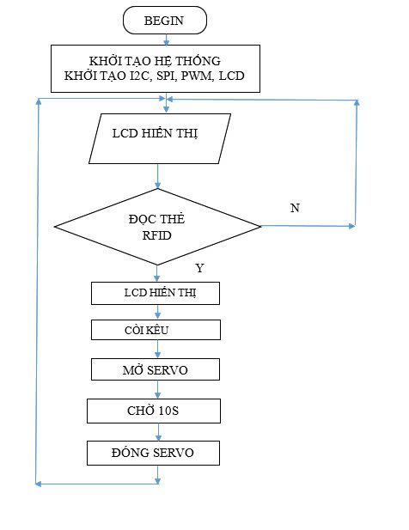
02. Đặc tả hệ thống
Lưu đồ giải thuật

Slide 8
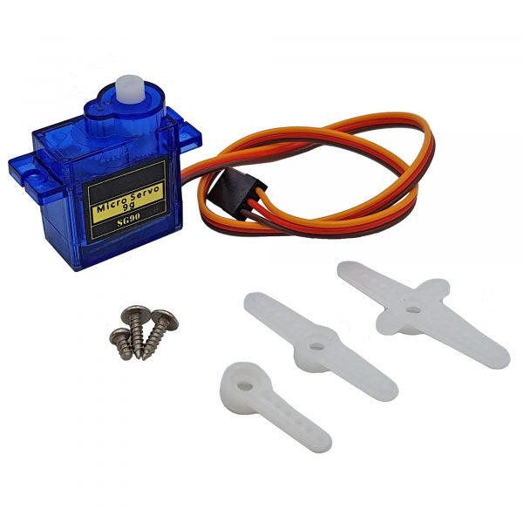
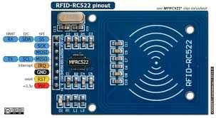
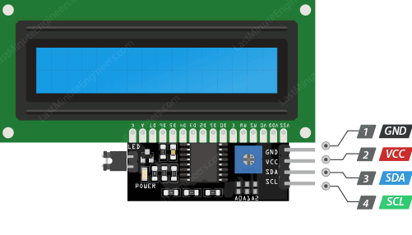
03. Lựa chọn linh kiện
SERVO-SG90
RFID-RC522
LCD-I2C
Kích thước nhỏ gọn
Lực kéo lớn 1.6Kg
Dễ dàng sử dụng
Tốc độ phản ứng nhanh
Giá rẻ
Đọc/ghi nhanh chóng
Kích thước nhỏ gọn
Chống nhiễu tốt
Tiết kiệm dây kết nối
Giao tiếp đơn giản
Tương thích cao

Slide 9
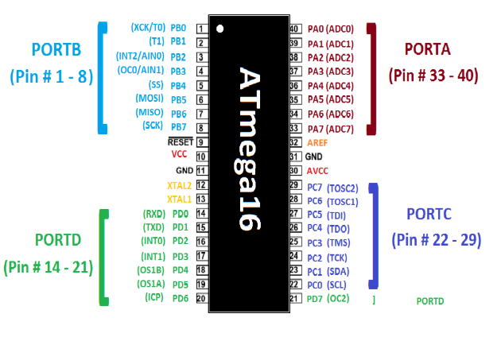
03. Lựa chọn linh kiện
Giá thành rẻ
Tích hợp nhiều tính năng
Dung lượng bộ nhớ lớn
=> Thỏa điều kiện giao tiếp của các ngoại vi trên
ATMEGA16

Slide 10
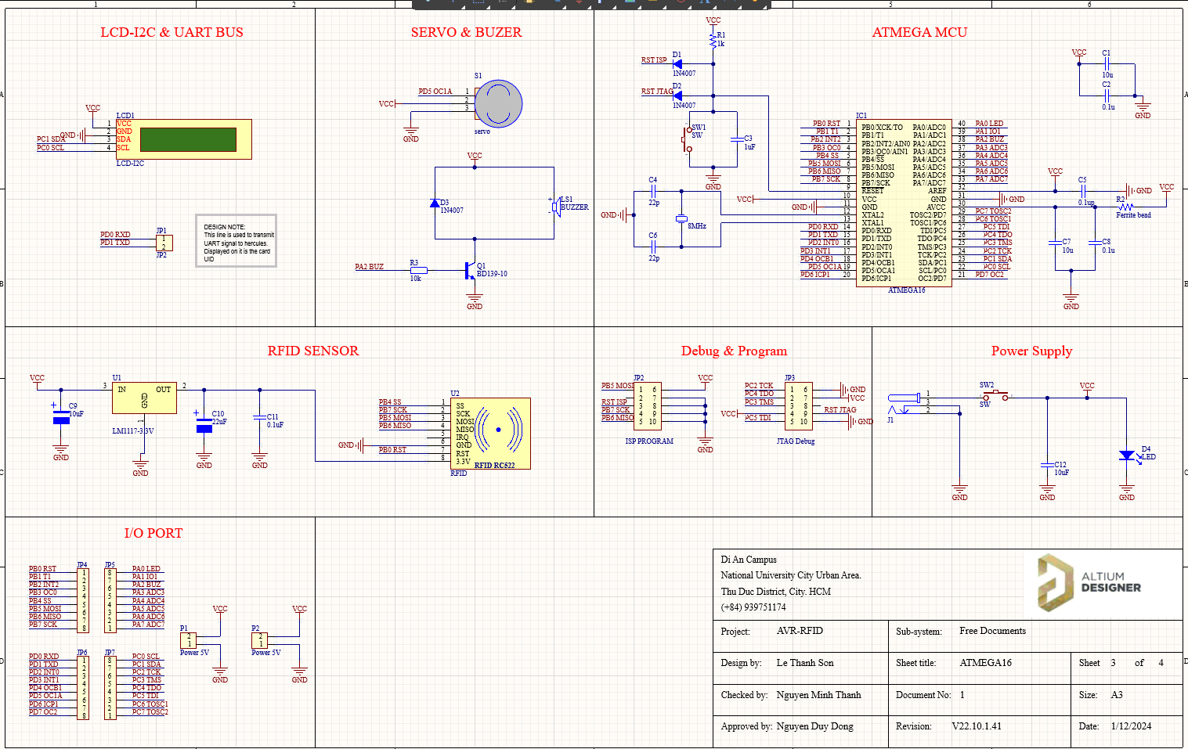
03. Lựa chọn linh kiện

Slide 11
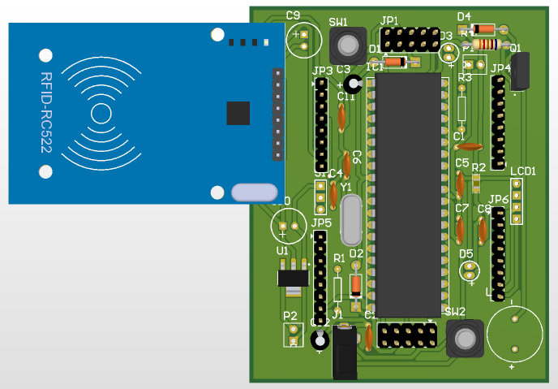
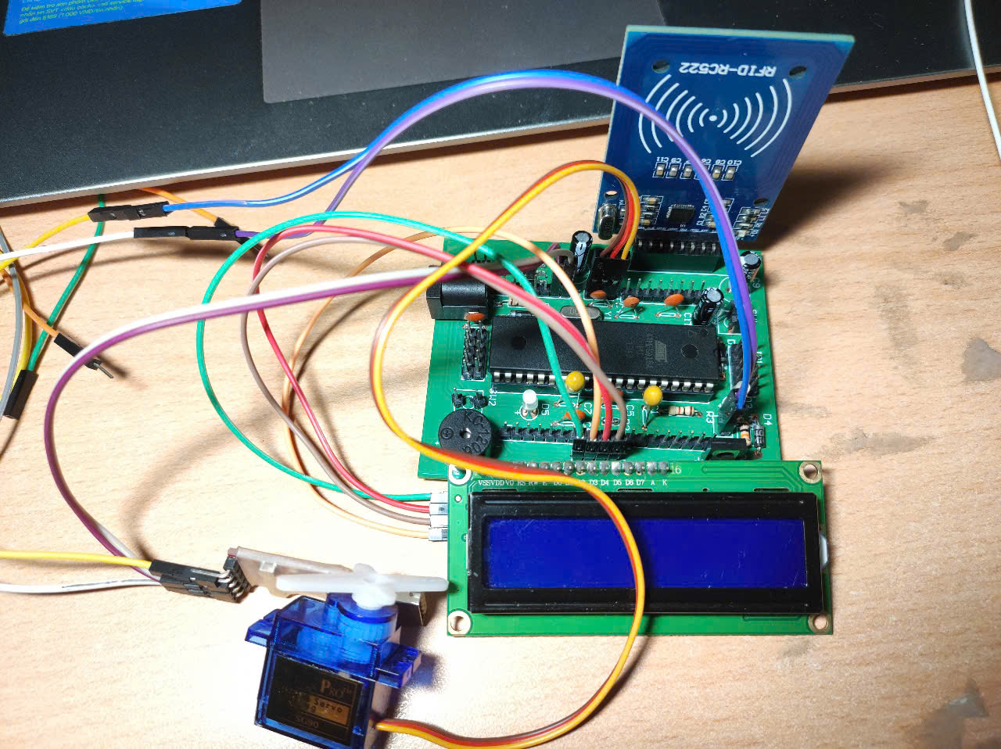
04. Thử nghiệm hệ thống
FILE THIẾT KẾ
MẠCH IN

Slide 12
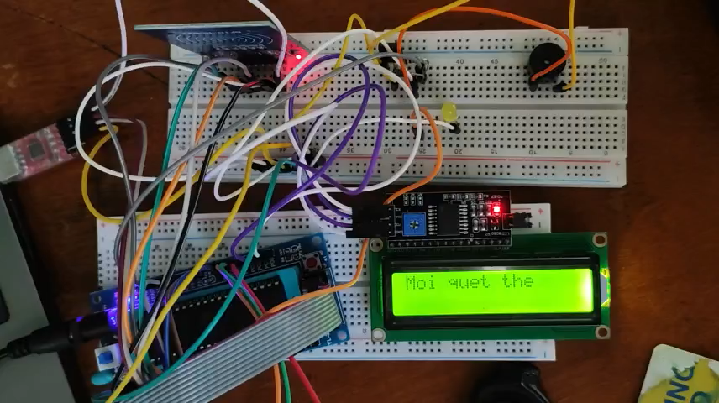
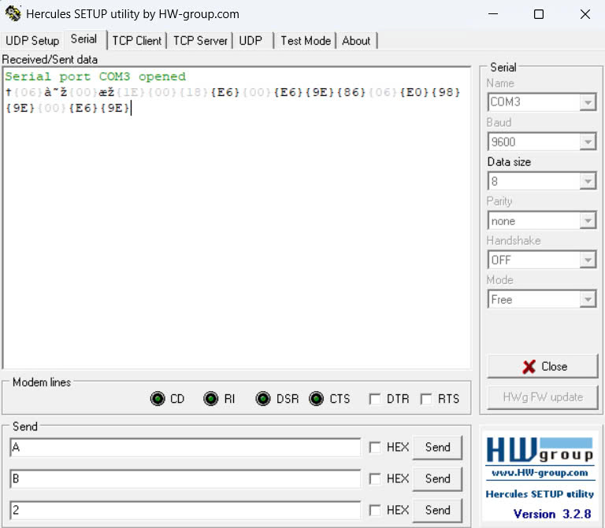
04. Thử nghiệm hệ thống

Slide 13
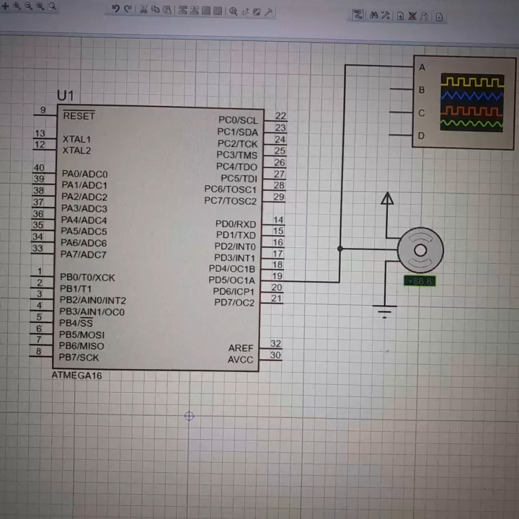

Slide 14
05. Đánh giá sản phẩm
Sau khi tiến hành chạy thử, ta thấy hệ thống ổn định nhưng mà servo còn không điều khiển được do vi xử lý phát xung PWM bị lỗi
Cách khắc phục : mua linh kiện chính hãng thay thế, Thay thế bằng loại cửa điều khiển GPIO không cần phát xung.

Slide 15
06. Tổng kết
Functional requirements?
Functional requirements?
Kết luận: hệ thống cơ bản đã đáp ứng được yêu cầu nhưng vẫn còn nhiều hạn chế từ phần cứng cần khắc phục và nâng cấp hệ thống vào sau này

Slide 16

CẢM ƠN MỌI NGƯỜI ĐÃ THEO DÕI

